Slide 1






Slide 2







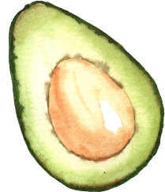





Slide 3


Slide 4





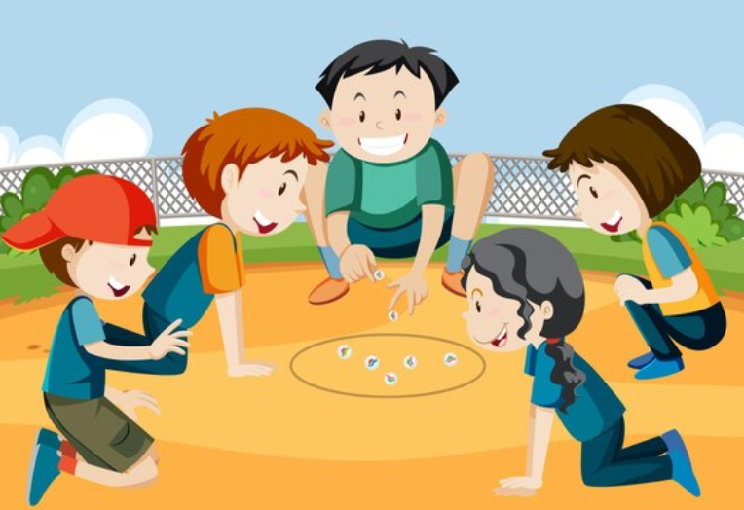

1
Tìm từ chỉ đặc điểm theo yêu cầu dưới đây
Vị của quả táo
Mùi hương của hoa hồng
Kích thước của một chú voi
Màu của mặt trời
Hình dáng của cầu vồng
Âm thanh giờ ra chơi

Slide 5

Vị của táo: chua, ngọt, chát…
Mùi hương của hoa hồng: thơm
Kích thước của một chú voi: to
Màu của mặt trời: đỏ rực, hồng tươi
Hình dáng của cầu vồng: cong
Âm thanh trong giờ ra chơi: ồn ào, náo nhiệt, sôi động

Slide 6

2
Tìm các từ chỉ đặc điểm trong đoạn văn dưới đây và xếp vào nhóm thích hợp:
Ánh nắng lướt đi rất nhanh, đổi màu thoăn thoắt: vàng ruộm trên cánh đồng thơm nồng mùa gặt, nâu sẫm trên luống đất vừa gieo hạt, đỏ rực trên mái ngói, xanh mướt trên những vườn cây um tùm,... Đi qua đồng cỏ, bất chợt nắng thấy cái gì nhỏ xíu, tròn xoe nấp kín đáo trong một ngọn cỏ. Nắng đậu xuống nhè nhẹ, chậm rãi. À, thì ra là một giọt sương bé nhỏ không chịu tan đi dù mặt trời đã lên cao.
(Theo Ngọc Minh)
Từ chỉ đặc điểm của sự vật
Từ chỉ đặc điểm của hoạt động

Slide 7

Từ chỉ đặc điểm của sự vật
Từ chỉ đặc điểm của hoạt động
vàng ruộm, thơm nồng, nâu sẫm, đỏ rực, xanh mướt, um tùm, nhỏ xíu, tròn xoe, bé nhỏ,
nhanh, thoăn thoắt, nhè nhẹ, chậm rãi, cao

Slide 8




Tính từ là từ chỉ đặc điểm của sự vật, hoạt động, trạng thái…

Slide 9


Slide 10
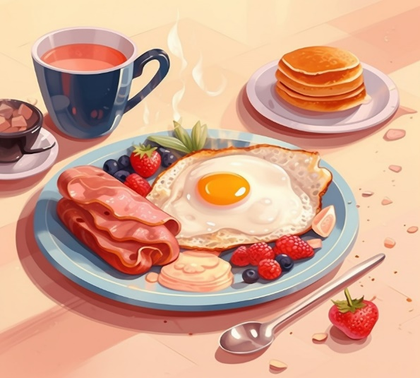
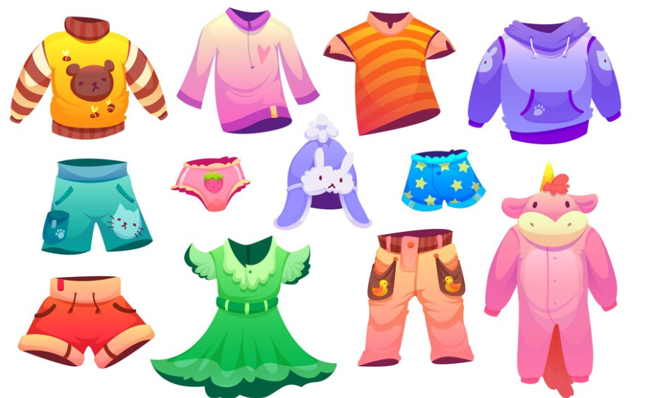

3
Đặt câu có sử dụng 1- 2 tính từ nói về đặc điểm của từng sự vật, hoạt động dưới đây:
bộ quần áo
em thích
một hoạt động trong giờ học
bữa sáng
của em

Slide 11

3
Đặt câu có sử dụng 1- 2 tính từ nói về đặc điểm của từng sự vật, hoạt động dưới đây:
Bữa sáng của em hôm nay có món xôi gấc óng ả thơm lừng mùi gấc chín.
Bộ quần áo em thích trong cửa hàng đó có cái giá quá đắt đỏ.
Trong giờ sinh hoạt lớp 4A, các bạn đang bàn luận xôn xao về chủ đề cô vừa mới đưa ra.

Slide 12




Slide 13
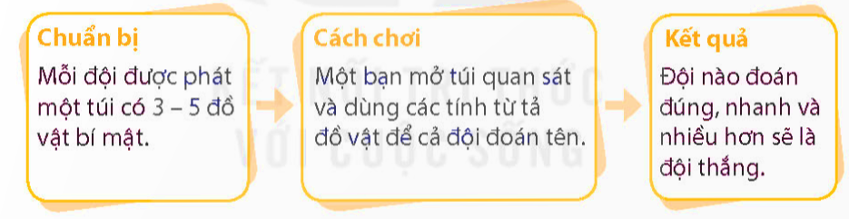


Slide 14


